Slide 1
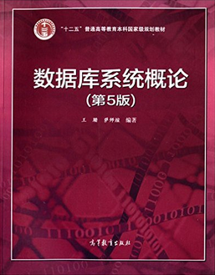

数据库系统
西安电子科技大学 计算机科学与技术学院
赵 亮
lzhao@xidian.edu.cn

Slide 2
课程简介
有关数据库系统的主要内容：
  数据库基本概念
  数据库语言
  数据库理论
  数据库设计
  数据库编程
  数据库事务处理
《数据库系统》
必修课

Slide 3
课程简介
教材：
  王珊，萨师煊 数据库系统概论(第五版) 高等教育出版社
  王珊，萨师煊 数据库系统概论(第四版) 高等教育出版社
参考书目：
   施伯乐，丁宝康 等 数据库系统教程 高等教育出版社
   杨冬青 等译 数据库系统概念 机械工业出版社
  岳丽华 等译 数据库系统全书 机械工业出版社
  Patrick O’Neil, Elizabeth O’Neil DATABASE Principles, Programming, and Performance Higher Education Press
  周傲英 等译 数据库原理、编程与性能 机械工业出版社
  C.J. Date 深度探索关系数据库 电子工业出版社
课程网站（学在西电）：
  https://mooc1.chaoxing.com/course/219033258.html（本课 + 通知交流）
  https://mooc1.chaoxing.com/course/219179908.html（课程组所建）

Slide 4
课程简介
章节与授课安排
章节 | 授课方式
第一章 绪论 | 课堂
第二章 关系数据库 | 课堂
第三章 SQL语言 | 课堂
第四章 数据库安全性 | 线上
第五章 数据库完整性 | 线上
第六章 关系数据理论 | 课堂
第七章 数据库设计 | 课堂
第八章 数据库编程 | 线上
第十章 数据库恢复技术 | 线上
第十一章 并发控制 | 课堂

Slide 5
课程简介
课程安排、考核标准和注意事项：
  请于第一周内在教务系统中确认选课信息
  课堂讲授34学时；线上课程6学时；上机共4次（16机时），在实验楼机房
  期末考试（闭卷）占总成绩70%，考试范围以课件为准；平时+实验成绩（平时作业、上机作业、平时表现）占总成绩30%
  平时作业一律手写；上机报告可打印；收作业提前通知，上课之前交齐，补交无效
  课代表帮忙收发作业，向教师反映学生建议和意见
  考前答疑安排另行通知

Slide 6

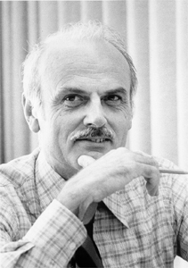
数据库领域的四位图灵奖得主
Charles W. Bachman(查尔斯•巴赫曼) 1973
  主持设计与开发了最早的网状数据库管理系统
  IDS (Integrated Data Store)，其设计思想和技术
  直接影响了后来的数据库。促成了数据库标准
  DDL (Data Definition Language)和 DML (Data
  Manipulation Language)的制定。
Edgar F. Codd(埃德加•科德) 1981
  于1970年6月发表了题为“A Relational Model of
  Data for Large Shared Data Banks”一文，首次
  明确而清晰地为数据库系统提出了一种崭新的模
  型，即关系模型。一经提出迅速商品化。

Slide 7


数据库领域的四位图灵奖得主
James Gray(詹姆斯•格雷) 1998
  在事务处理技术上的创造性思维和开拓性工作，
  使他成为该技术领域公认的权威。在解决保障
  数据的完整性、安全性、并行性，以及从故障
  中恢复方面发挥了十分关键的作用。
Michael Stonebraker(迈克尔•斯通布雷克) 2014
  受Codd影响开发了Ingres，后来又开发了Postgres、
  PostgreSQL、Informix、Sybase、C-Store、H-Store
  、VoltDB等，对现代数据库系统底层的概念与实
  践做出了基础性贡献 。

Slide 8


教材作者简介
教材作者：萨师煊
  计算机科学家，中国人民大学经济信息管理系的
  创建人，我国数据库学科的奠基人之一，数据库
  学术活动的积极倡导者和组织者。
教材作者：王珊
  中国人民大学信息学院教授、博士生导师。

Slide 9
第一章 绪论
本章内容
  1.1 数据库系统概述
  1.2 数据模型
  1.3 数据库系统结构
  1.4 数据库系统的组成

Slide 10
1.1 数据库系统概述
数据库技术的产生和发展
  计算机发展的初期只是用于做复杂的科学计算，随着软硬件技术的发展，对字符串处理能力的引入，开始具有了数据处理的能力。
  什么是数据？
    数字、文字、图像、语音、视频等多种形式，可经数字化后存入计算机。
    数据是描述现实事物的符号记录。
  什么是数据管理？
    对数据进行分类、组织、编码、存储、检索和维护，它是数据处理的中心问题。

Slide 11
1.1 数据库系统概述
  数据管理技术的发展经历了以下三个阶段：
  人工管理阶段 (20世纪50年代中期前)
DATA SEGMENT
X DB -25
RESULT DB ?
DATA ENDS
CODE SEGMENT
ASSUME S:DATA,CS:CODE
START: MOV AX,DATA
MOV DS,AX
MOV AL,X
TEST AL,80H
JZ NEXT
NEG AL
NEXT: MOV RESULT,AL
MOV AH,4CH
INT 21H
CODE ENDS
END START
应用程序１
数据集１
应用程序２
数据集２
...…
...…
应用程序ｎ
数据集n
特点：
1. 数据不长期保存
2. 应用程序管理数据
3. 数据不共享
4. 数据不具有独立性

Slide 12
1.1 数据库系统概述
文件系统阶段 (20世纪50年代后～60年代中期)
95004
王小明
19
女
社会学
95
95006
黄大鹏
20
男
商品学
95
95008
张文斌
18
女
法律学
95
…
…
…
…
…
…
应用程序１
文件组１
特点：
1. 数据可以长期保存
2. 由文件系统管理数据
3. 数据共享性差、冗余度大
4. 数据独立性差
应用程序２
文件组2
...…
存取方法
...…
应用程序ｎ
文件组n

Slide 13
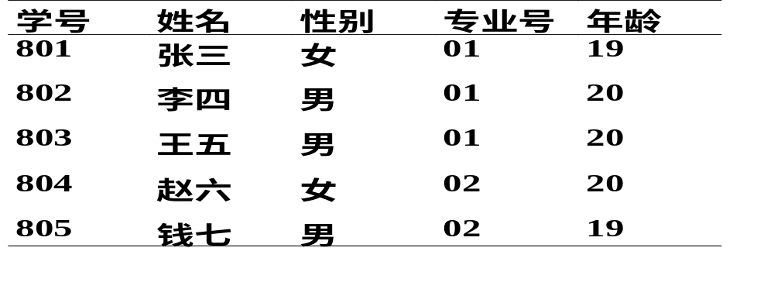
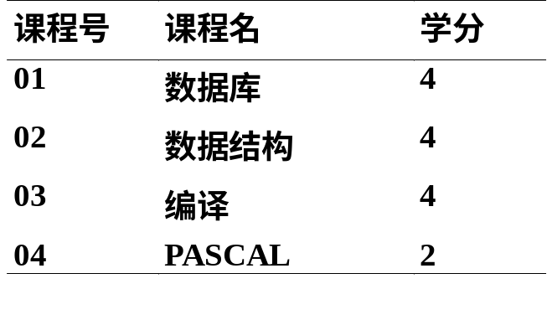
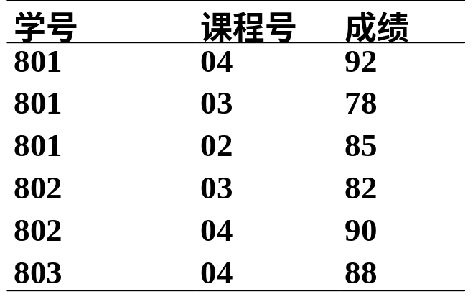
1.1 数据库系统概述
数据库系统阶段 (60年代末--现在)

Slide 14
1.1 数据库系统概述
特点：
数据结构化
数据由DBMS统一管理和控制
数据共享性高，冗余度低
数据独立性高
应用程序1
数据库
应用程序2
DBMS
…
应用程序与数据的对应关系

Slide 15
1.1 数据库系统概述
主要概念
  数据库(DataBase，简称DB)：长期存储在计算机内、有组织、可共享的数据集合。
  数据库管理系统(DataBase Management System，简称DBMS)：专门用于管理数据库的软件。
  数据库系统(DataBase System，简称DBS)：引入数据库之后的计算机系统。
用户
用户
用户
应用系统
应用开发工具
DBMS
DBA
操作系统
数据库
数据库系统的结构

Slide 16
1.1 数据库系统概述
数据库管理系统的主要功能
  数据定义功能：由DBMS提供的数据定义语言(Data Definition Language, DDL)定义数据库中的数据对象。
  数据组织、存储和管理：分类组织、存储和管理各种数据，包括数据字典、用户数据、数据的存取路径等。
  数据操纵功能：由DBMS提供的数据操纵语言(Data Manipulation Language, DML)实现对数据库的查询、插入、删除和修改。
  数据控制功能：由DBMS提供的数据控制语言(Data Control Language, DCL)实现数据保护和事务管理等功能。包括完整性、安全性、并发控制、数据库恢复。
  数据库的建立和维护功能。
  其他功能：DBMS与其他软件的通信，与另一个DBMS或文件系统进行数据交换；异构数据库的互操作等。

Slide 17
1.1 数据库系统概述
DBMS的主要构成：
SchemaModification
模式修改
Query
查询
Modifications
修改
“Query” Processor
查询处理器
Transaction Manager
事务处理器
Storage Manager
存储管理器
Data Metadata
数据、元数据

Slide 18
1.1 数据库系统概述
Database Applications: 数据库应用
  Banking: all transactions 银行业：各种业务
  Airlines: reservations, schedules 航空业：预定、调度
  Universities: registration, grades 大学：学籍、成绩
  Sales: customers, products, purchases 销售业：客户、产品、购买
  Manufacturing: production, inventory, orders, supply chain制造业：生产、记帐、定单、供应链
  Human resources: employee records, salaries, tax deductions 人力资源：雇员记录、工资、课税减免
At all, Databases touch all aspects of our lives 数据库接触生活各层面

Slide 19
1.2 数据模型
数据模型是现实世界数据特征的抽象，通俗地讲，数据模型就是现实世界的模拟。
  计算机只能处理数字化的数据，需要使用数据模型来抽象、表示和处理现实世界中的具体事物。
  现有的数据库系统均是基于某种数据模型的。数据模型是数据库系统的核心和基础。
  数据模型应满足三个要求：能比较真实地模拟现实世界；容易为人所理解；便于在计算机上实现。

Slide 20
1.2 数据模型
根据模型应用的不同目的，数据模型分为两类：
  概念模型(信息模型)
    按用户的观点对数据和信息建模，主要用于数据库设计，与DBMS无关。
  DBMS支持的数据模型
    逻辑模型：按计算机系统的观点对数据建模，用于DBMS实现。包括层次模型、网状模型、关系模型、面向对象模型、对象关系模型等。
    物理模型：是对数据最底层的抽象，描述数据在系统内部的表示方式和存取方法，在磁盘或磁带上的存储结构和存取方法。它的具体实现是DBMS的任务。

Slide 21
1.2 数据模型
现实世界
认识
抽象
数据库设计人员完成
（设计工具协助）
数据库设计人员完成
信息世界
概念模型
逻辑模型
DBMS支持的数据模型
DBMS完成
机器世界
物理模型
现实世界中客观对象的抽象过程

Slide 22
1.2 数据模型
数据模型精确描述了系统的静态特性、动态特性和完整性约束条件。
数据模型三要素：
  数据结构(静态)
    数据库组成对象以及对象之间的联系。
  数据操纵(动态)
    数据库中各种对象的实例允许执行的操作的集合，包括操作及有关的操作规则。
    主要操作：查询、更新(插入、删除、修改)。
  数据完整性约束
    数据及其联系所具有的制约和依存的一组规则，也称为完整性规则。
    限定数据库状态以及状态的变化，以保证数据的正确、有效、相容。

Slide 23
1.2 数据模型
概念模型是信息建模，是对现实世界的事物符号化的描述，为计算机处理做准备。常用的概念模型是实体联系图(Entity-Relationship Diagram, E-R图)。
信息世界的主要概念：
  实体(Entity)：客观存在的各类事物。
  属性(Attribute)：实体所具有的特性。
  码(Key)：能唯一标识实体的属性集。
  域(Domain)：属性的取值范围。
  实体型(Entity Type)：对具有相同属性特征实体的描述。
  实体集(Entity Set)：同型实体的集合。
  联系(Relationship)：不同实体集中实体之间的联系，也可以是同一实体集内实体的联系。

Slide 24
1.2 数据模型
联系的种类：
  一对一联系(1:1)：实体集A中的任一实体，在实体集B中最多有唯一实体和它对应；反之，实体集B中的任一实体，在实体集A中最多有唯一实体和它对应。
A
B
a₁
b₁
a₂
b₂
a₃
b₃
a₄
b₄

Slide 25
1.2 数据模型
  一对多联系(1:N)：实体集A中的任一实体，在实体集B中有任意多个实体和它对应；反之，实体集B中的任一实体，在实体集A中最多有唯一实体和它对应。
A
B
A
B
b₁
b₁
a₁
b₂
b₂
a₁
a₂
b₃
b₃
a₂
a₃
b₄
b₄
a₃
b₅
b₅

Slide 26
1.2 数据模型
  多对多联系(M:N)：实体集A中的任一实体，在实体集B中有任意多个实体和它对应；反之，实体集B中的任一实体，在实体集A中有任意多个实体和它对应。
A
B
a₁
b₁
a₂
b₂
a₃
b₃
a₄
b₄

Slide 27
1.2 数据模型
用E-R图建立概念模型
  实体的表示：
实体名
  属性的表示：
属性名
并用无向边将其与相应的实体连接起来。
学生
学号
姓名
性别
年龄

Slide 28
1.2 数据模型
  联系的表示：
1
联系名
1
1
联系名
n
m
联系名
n
实体联系图示例：
班级
班级
课程
1
1
m
班级-班长
组成
选修
1
n
n
学生
学生
学生
1:1联系
1:n联系
m:n联系

Slide 29
1.2 数据模型
  两个以上不同实体集之间的联系：
课程
教师
m
教-学
n
学生
1
m
n
讲授
就餐
就餐
m
n
n
m
教师
参考书
食堂
多个实体型间的联系
多个实体型两两间的联系
  同一实体集内部实体间的联系：
职工
学生
1
n
m
n
领导
室友
同一实体型内部的1:n联系
同一实体型内部的m:n联系

Slide 30
1.2 数据模型
完整的E-R图（实体、属性和联系都要完整）
学号
姓名
课程号
m
选修
n
性别
学生
课程
课程名
年龄
学分
专业
成绩
学生选课E-R图

Slide 31
1.2 数据模型
完整的E-R图：
姓名
电话
面积
姓名
年龄
供应商号
地址
账号
仓库号
电话
职工号
职称
供应商
仓库
1
工作
n
职工
m
m
1
n
供应量
供应
存放
库存量
领导
n
p
n
项目
零件
项目号
预算
开工日期
零件号
规格
描述
名称
单价
工厂物资管理E-R图

Slide 32
1.2 数据模型
  超类与子类：
超类
学生
子类
本科生
研究生
特殊化（specialization，特化）：从实体集中找出与其他实体具有不同属性集的子集构成新实体的过程。
一般化（generalization，泛化）：从实体集中提取公共属性构成新实体的过程。

Slide 33
第一章 绪论
作业(1/2)
P241 题7，8
（第四版 P38 题12，13）
要求：题7(题12)应明确画出所有超类与子类关系

Slide 34
1.2 数据模型
学生选课E-R图
学号
姓名
课程号
性别
学生
选修
课程
课程名
年龄
学分
专业
成绩
学生选课E-R图
结论：E-R图可以准确地描述现实世界的事物及事物之间 的关系（联系）。
问题：这些实体和联系如何用计算机来实现？

Slide 35
1.2 数据模型
实体和联系可以以记录为基本单位存储在计算机内

Slide 36
1.2 数据模型
数据库领域常用的逻辑模型：
  层次模型
  网状模型
  关系模型
  面向对象模型
  对象关系模型

Slide 37
1.2 数据模型
层次模型（Hierarchical Model）
  数据结构：树型结构，每个结点表示一个记录类型（包含若干属性），每条边表示一个记录类型之间的一对多联系。
R₁
根结点
满足下面两个条件:
1. 有且只有一个结点没有父（双亲）结点，这个结点称为根结点。
2. 根以外的其它结点有且只有一个父（双亲）结点。
R₂
兄弟结点
R₃
叶结点
R₄
兄弟结点
R₅
叶结点
叶结点

Slide 38
1.2 数据模型
层次模型实现示意图：
系：
教研室：
D01
通信工程
主楼Ⅱ区
R0101
信息科学研究所
D02
电子工程
主楼Ⅲ区
R0102
信息保密研究所
D03
计算机
主楼Ⅰ区
……
……
……
……
…
R0301
应用教研室
R0302
软件实践中心
R0303
软件教研室
教师：
……
……
E0102
王大明
男
E0103
李明丽
女
……
……
…
E0313
陈芝
女
E0315
孟正堂
男
……
……
…

Slide 39
1.2 数据模型
层次模型特点：
  结点的父结点是唯一的
  只能直接处理一对多（一对一）的实体联系
  每个记录类型可以定义一个排序字段，也称为码字段
  任何记录值只有按其路径查看时，才能显出它的全部意义
  没有一个子结点记录值能够脱离父结点记录值而独立存在
问题：能否表示多对多联系？

Slide 40
1.2 数据模型
多对多联系在层次模型中的表示
  将多对多联系分解成一对多联系。
  分解方法：
  冗余结点法
S
学号
姓名
性别
S
学号
姓名
性别
C
课程号
课程名
m
S-C
+
n
C
课程号
课程名
C
课程号
课程名
S
学号
姓名
性别

Slide 41
1.2 数据模型
  2. 虚拟结点法
S
学号
姓名
性别
S
学号
姓名
性别
C
课程号
课程名
m
S-C
+
n
C
课程号
课程名
V.C
V.S
C
S
两种方法的比较：
  冗余结点法可以随意改变结点的存储位置，但增加了额外存储空间，容易造成数据的不一致性。
  虚拟结点法改变结点存储位置后必须修改虚拟结点的指针，但不会产生数据的不一致性。

Slide 42
1.2 数据模型
数据操纵与约束：
  操纵主要有查询（Query）、插入（Insert）、删除（Delete）和修改（Update）。
  查询信息通常需要从根结点出发做树的遍历。
  插入时，若无父结点则无法插入子结点值。
  删除某一结点则必须将其子树删除。
  修改必须保证数据的一致性。
存储结构：
  邻接表法（前序穿越顺序存储）
  链接法（层次序列链接法，子女－兄弟链接法）
联系以指针或数据间的相对位置来表达

Slide 43
1.2 数据模型
层次模型的优点
  层次数据模型简单，对具有一对多的层次关系的部门描述自然、直观，容易理解；
  性能优于关系模型，不低于网状模型；
  层次数据模型提供了良好的完整性支持。
缺点
  多对多联系表示不自然；
  对插入和删除操作的限制多；
  查询子结点必须通过父结点；
  层次命令趋于程序化。
典型代表： 1968年IBM公司推出的IMS(Information Management System)系统。

Slide 44
第一章 绪论
回顾
  人们对信息的存储是为了更好地利用信息。对信息的存储首先是对其进行数据化，即用计算机能表示和识别的符号来表示信息。
  随着计算机软、硬件技术的发展，对数据的管理先后经历了人工管理、文件系统管理和数据库管理三个阶段。
  数据库管理系统（DBMS）是专门管理数据库的软件。它包含的主要功能有数据定义、数据操纵（操作）、数据控制和数据库建立与维护等。
  数据模型是现实世界数据特征的抽象，描述了系统的静态特性、动态特性和完整性约束条件。

Slide 45
第一章 绪论
回顾
  根据应用的不同目地，数据模型可分为概念模型（信息模型）、逻辑模型和物理模型。
  对数据的组织存储首先是对事物及其联系的正确描述，就是建立概念模型，常用E-R图来描述。
    E-R图三要素：实体、属性和联系 (1:1, 1:n, m:n)。
  层次模型，一种逻辑模型：
    树型数据结构，自然表示一对多（含一对一）联系；
    多对多联系的表示需要拆分；
    结点对父结点依赖性强；
    存储方法可采用邻接法或链接法。

Slide 46
1.2 数据模型
网状模型：
  数据结构示例
R₁
R₂
R₁
R₂
L₃
L₁
L₂
R₃
L₁
L₂
L₄
L₅
R₃
R₄
R₅
  记录类型之间的联系用连线表达；
  数据结构是网；
  联系必须标注名称。

Slide 47
1.2 数据模型
网状模型能否表示多对多联系？
将多对多联系分解成两个一对多联系
将带属性的联系单独作为一组记录
姓名
系别
学号
学生
m
S
学号
姓名
系别
C
课程号
课程名
学分
选修
成绩
S-SC
C-SC
n
课程
SC
学号
课程号
成绩
课程号
学分
课程名
学生选课E-R图
Bachman图

Slide 48
1.2 数据模型
示意图：
S
SC
C
S001
李小明
CS
S001
C01
80
C01
高等数学
3
S002
张娜
CS
S001
C02
78
C02
计算机原理
4
S003
王杰
CS
S002
C01
65
……
……
…
……
……
…
S002
C02
84
S003
C01
91
S003
C02
85
……
…..
……

Slide 49
1.2 数据模型
数据操纵与完整性约束
  操纵同层次模型
  支持码(对应实体标识符)
  对每条边而言，父结点与子结点间有一对多的联系
  支持父结点与子结点间的某些约束
存储结构－－链式存储

Slide 50
1.2 数据模型
优点
  更为直接地描述现实世界，如一个结点可以有多个父结点；
  具有良好的性能，存取效率较高。
缺点
  结构比较复杂，而且随着应用环境的扩大，数据库的结构就变得越来越复杂，不利于最终用户掌握；
  网状模型的DDL、DML语言复杂，用户不容易使用。
规范
  DBTG系统，亦称CODASYL系统(1970’s)：
  由数据系统语言研究会(Conference On DAta SYstem Language)下属的数据库任务组(DataBase Task Group)提出
实际系统
  Cullinet Software公司的 IDMS；Univac公司的 DMS1100；Honeywell公司的 IDS/2；HP公司的 IMAGE

Slide 51
1.2 数据模型
关系模型
  数据结构
属性(Attribute)
分量
码(Key)
元组(Tuple)
关系(Relation)
域：属性的取值范围。
关系模式：对关系结构的描述，形如
关系名（属性1，属性2，…，属性n ）
例： 学生（学号，姓名，性别，专业号，年龄）

Slide 52
1.2 数据模型
数据操纵与完整性约束
  查询、插入、删除、修改
  数据操作是集合操作，操作对象和操作结果都是关系，即若干元组的集合。
  实体完整性、参照完整性、用户定义完整性
存储结构
  实体和联系都是用关系来表示，存储在数据文件中
  实体型：直接用关系（表）表示；
  一对一联系：可隐含在实体对应的关系中；
  一对多联系：可隐含在实体对应的关系中；
  多对多联系：直接用关系表示。

Slide 53
1.2 数据模型
优点
  建立在严格的数学概念的基础上
  概念单一，数据结构简单、清晰，用户易懂易用
    实体和各类联系都用关系来表示
    对数据的检索结果也是关系
  关系模型的存取路径对用户透明
    具有更高的数据独立性，更好的安全保密性
    简化了程序员的工作和数据库开发建立的工作
缺点
  存取路径对用户透明导致查询效率往往不如其它逻辑模型。为提高性能，必须对用户的查询请求进行优化，增加了开发数据库管理系统的难度。

Slide 54
1.2 数据模型
实际系统
  Ingres, PostgreSQL (University of California - Berkeley)
  ORACLE (ORACLE 甲骨文公司)
  MySQL (MySQL AB, 后被ORACLE收购)
  SQL Server (Microsoft)
  openGuass (华为)
  OpenBase (东软集团有限公司)
  SYBASE (SYBASE)
  INFORMIX, DB2 (IBM)

Slide 55
1.3 数据库系统结构
数据库系统结构的两种划分方法
  从数据库最终用户角度看
    集中式结构
    分布式结构
    客户/服务器(Client/Server)结构
    浏览器/应用服务器/数据库服务器多层结构
  从数据库管理系统角度看：三级模式结构

Slide 56
1.3 数据库系统结构
数据库系统的模式
  型（Type）：对某一类数据的结构和属性的说明
  值（Value）：是型的一个具体赋值
  例：学生记录
  记录型：
  （学号，姓名，性别，系别，年龄，籍贯）
  该记录型的一个记录值：
  （900201，李明，男，计算机，22，江苏）

Slide 57
1.3 数据库系统结构
模式（Schema）
  数据库逻辑结构和特征的描述；
  是型的描述；
  反映的是数据的结构及其联系；
  模式是相对稳定的。
模式的一个实例（Instance）
  模式的一个具体值；
  反映数据库某一时刻的状态；
  同一个模式可以有很多实例；
  实例随数据库中的数据的更新而变动。

Slide 58
1.3 数据库系统结构
数据库系统的三级模式结构
应用程序1
应用程序2
应用程序3
应用程序4
应用程序5
外模式1
外模式2
外模式3
外模式／模式映象
模式
模式／内模式映象
内模式
数据库

Slide 59
1.3 数据库系统结构
模式（Schema，也称逻辑模式）
  数据库中全体数据的逻辑结构和特征的描述；
  所有用户的公共数据视图，综合了所有用户的需求。
一个数据库只有一个模式
模式的地位：是数据库系统模式结构的中间层
  与数据的物理存储细节和硬件环境无关；
  与具体的应用程序、开发工具及高级程序设计语言无关。
模式的定义
  数据的逻辑结构（数据项的名字、类型、取值范围等）；
  数据之间的联系；
  数据有关的安全性、完整性要求。

Slide 60
1.3 数据库系统结构
外模式（External Schema，也称子模式或用户模式）
  数据库用户（包括应用程序员和最终用户）使用的局部数据的逻辑结构和特征的描述；
  是数据库用户的数据视图，是与某一应用有关的数据的逻辑表示。
外模式的地位：介于模式与应用之间
模式与外模式的关系：一对多
  外模式通常是模式的子集；
  一个数据库可以有多个外模式。反映了不同的用户的应用需求、看待数据的方式、对数据保密的要求；
  对模式中同一数据，在外模式中的结构、类型、长度、保密级别等都可以不同；
  外模式中可能有“更多”的信息，例如平均成绩、名次等。

Slide 61
1.3 数据库系统结构
外模式与应用的关系：一对多
  同一外模式也可以为某一用户的多个应用系统所使用；
  但一个应用程序只能使用一个外模式。
外模式的用途
  保证数据库安全性的一个有力措施：每个用户只能看见和访问所对应的外模式中的数据。

Slide 62
1.3 数据库系统结构
内模式（Internal Schema，也称存储模式）
  是数据物理结构和存储方式的描述；
  是数据在数据库内部的表示方式，包括
    记录的存储方式（顺序存储，按照B树结构存储，按Hash方法存储）、
    索引的组织方式、
    数据是否压缩存储、
    数据是否加密、
    关于数据存储记录结构的规定（定长\变长结构）等
一个数据库只有一个内模式

Slide 63
1.3 数据库系统结构
成绩单
学号：xxxxx | 姓名：xxx | 性别：x
离散数据 |  | 75
数据库系统 |  | 81
…… |  | ……
外模式（External Schema，也称子模式或用户模式）
——数据库用户使用的局部数据的逻辑结构和特征的描述
模式（Schema，也称逻辑模式）
——数据库中全体数据的逻辑结构和特征（型）的描述
Sno | Sname | Ssex | Sage | Sdept
Cno | Cname | Cpno | Ccredit
Sno | Cno | Grade
内模式（Internal Schema，也称存储模式）
——数据物理结构和存储方式的描述

Slide 64
1.3 数据库系统结构
应用程序1
应用程序2
应用程序3
应用程序4
应用程序5
外模式1
外模式2
外模式3
外模式／模式映象
模式
模式／内模式映象
内模式
数据库
三级模式是对数据的三个抽象级别
二级映象在DBMS内部实现这三个抽象层次的联系和转换

Slide 65
1.3 数据库系统结构
成绩单
学号：xxxxx | 姓名：xxx | 性别：x
离散数据 |  | 75
数据库系统 |  | 81
…… |  | ……
外模式／模式映象
Sno | Sname | Ssex | Sage | Sdept
Cno | Cname | Cpno | Ccredit
…… ……
………………
Sno | Cno | Grade
……
模式／内模式映象

Slide 66
1.3 数据库系统结构
数据的逻辑独立性——应用程序(外模式)与数据库的逻辑结构(模式)是相互独立的。即数据的逻辑结构发生改变，应用程序不用改变。
  外模式／模式映象的用途
    ——保证数据的逻辑独立性
    外模式／模式映象定义了外模式与模式之间的对应关系；
    当模式改变时，数据库管理员可修改有关的外模式／模式映象，使外模式保持不变；
    应用程序是依据数据的外模式编写的，从而应用程序不必修改，保证了数据与程序的逻辑独立性，简称数据的逻辑独立性。

Slide 67
1.3 数据库系统结构
数据的物理独立性——应用程序(外模式)与存储在磁盘上的数据文件的存储结构(内模式)是相互独立的。即数据文件的组织方式改变，应用程序不需要修改。
  模式／内模式映象的用途
    ——保证数据的物理独立性
    模式／内模式映象定义了数据全局逻辑结构与存储结构之间的对应关系
    当数据库的存储结构改变了（例如选用了另一种存储结构），数据库管理员可修改模式／内模式映象，使模式保持不变，进而外模式也保持不变
    应用程序是依据数据的外模式编写的，从而应用程序不必修改，保证了数据与程序的物理独立性，简称数据的物理独立性。

Slide 68
1.4 数据库系统的组成
用户
用户
用户
硬件平台
软件
人员分类
  数据库管理员
  系统分析员
  数据库设计人员
  应用程序员
  最终用户
应用系统
应用开发工具
DBMS
DBA
操作系统
数据库
数据库系统示意图

Slide 69
1.4 数据库系统的组成
数据库管理员(DBA)的职责：
  决定数据库中的信息内容和结构
  决定数据库的存储结构和存取策略
  定义数据的安全性要求和完整性约束条件
  监控数据库的使用和运行
    周期性转储数据库
    系统故障恢复
    介质故障恢复
    监视审计文件
  数据库的改进和重组重构

Slide 70
1.4 数据库系统的组成
系统分析员职责：
  负责应用系统的需求分析和规范说明
  与用户及DBA协商，确定系统的软硬件配置
  参与数据库系统的概要设计
数据库设计人员职责：
  参加用户需求调查和系统分析
  确定数据库中的数据
  设计数据库各级模式
应用程序员职责：
  设计和编写应用系统的程序模块
  进行调试和安装

Slide 71
1.4 数据库系统的组成
最终用户
  偶然用户
    企业或组织机构的高中级管理人员
  简单用户
    银行的职员、机票预定人员、旅馆总台服务员
    通过应用程序访问数据库，主要操作是查询和更新
  复杂用户
    工程师、科学家、经济学家、科技工作者等
    直接使用数据库语言访问数据库，甚至能够基于数据库管理系统的API (Application Programming Inter-face) 编制自己的应用程序

Slide 72
第一章 绪论
作业(2/2)
P34 题15, 17 简述
（第四版P38 题20, 22 简述）

